Slide 1
Экзаменатор 2.0

Slide 2
Цели проекта
Исправить ошибки в программе
Оптимизировать интерфейс

Slide 3
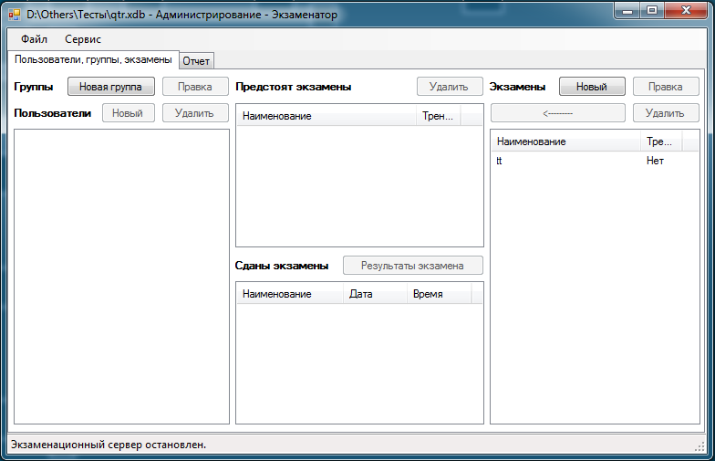
Администраторская панель
Работа с пользователями, конфигурирование экзаменов

Slide 4
Администраторская панель
Работа с пользователями, конфигурирование экзаменов

Slide 5
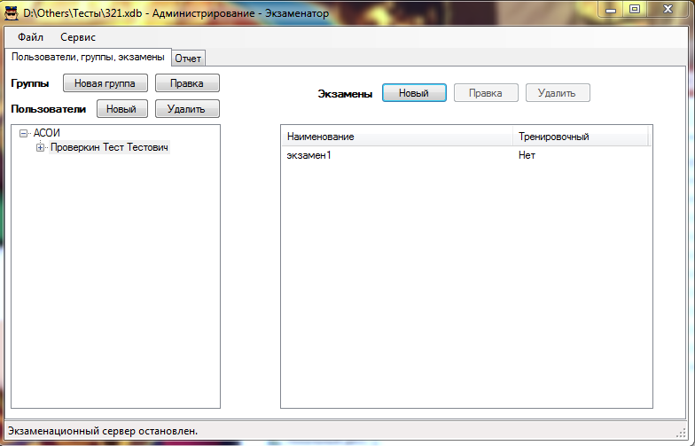
Администраторская панель
Работа с пользователями, конфигурирование экзаменов

Slide 6
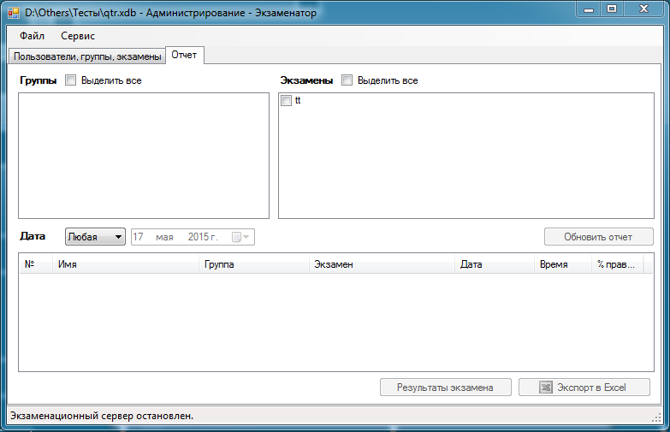
Администраторская панель
Просмотр результатов экзаменов

Slide 7
Администраторская панель
Просмотр результатов экзаменов

Slide 8
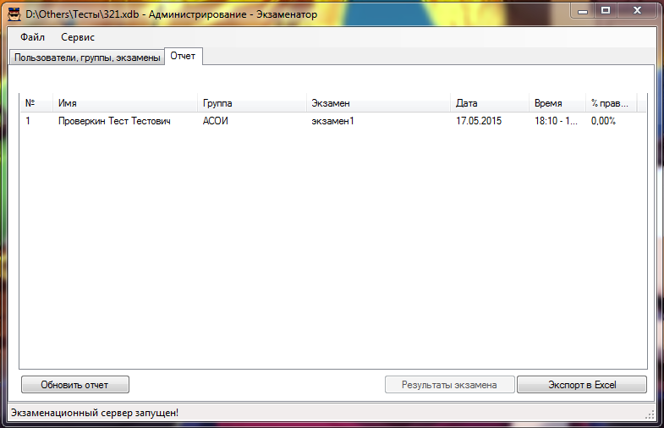
Администраторская панель
Просмотр результатов экзаменов

Slide 9
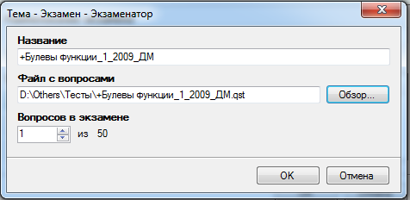
Конфигурирование экзамена
Указание числа вопросов в экзамене

Slide 10
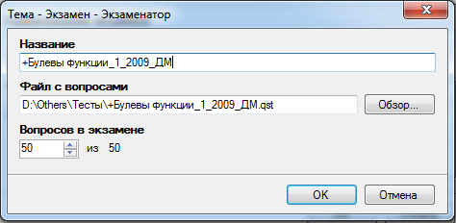
Конфигурирование экзамена
Указание числа вопросов в экзамене

Slide 11
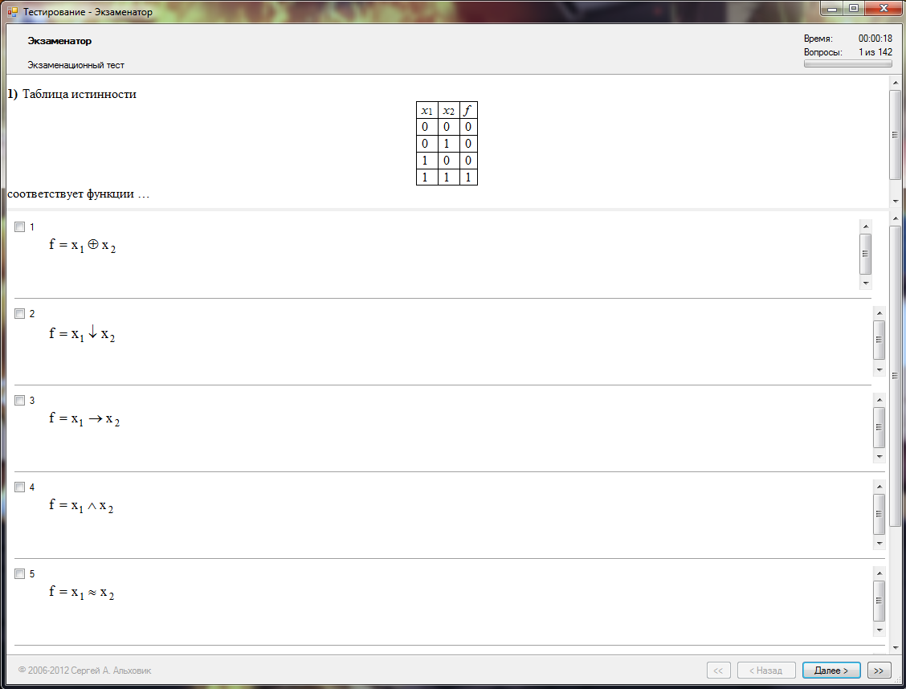
Решение экзамена

Slide 12
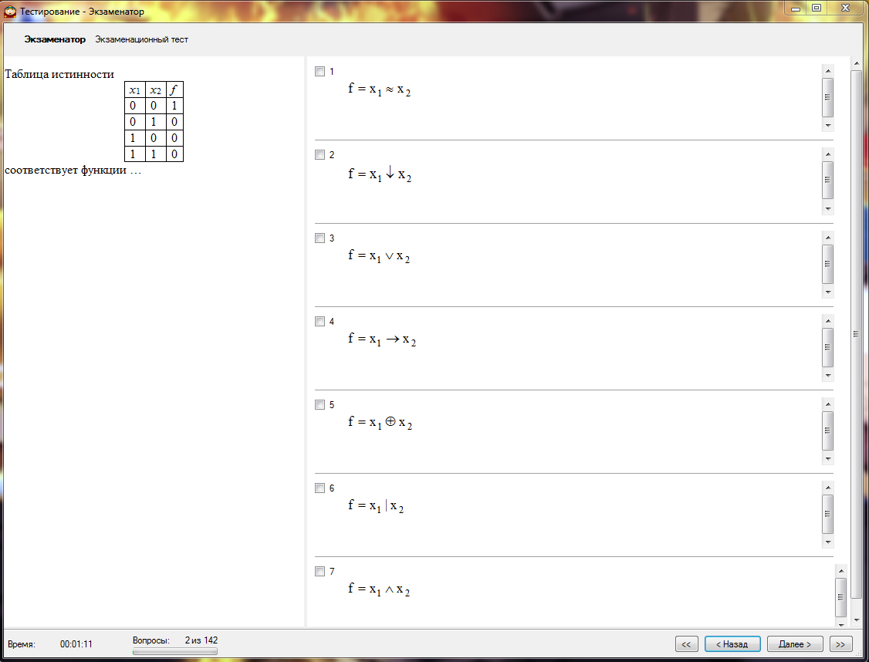
Решение экзамена

Slide 13
Проблема с базой данных
После сохранения в базе данных информации о результатах любого экзамена – все перестает работать.

Slide 14
Попытка приступить к выполнению экзамена…

Slide 15
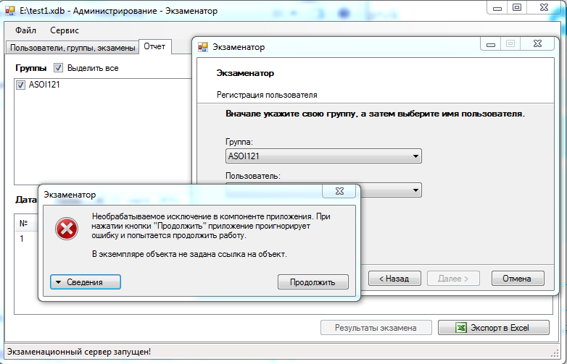
Попытка приступить к выполнению экзамена…
Ошибка!

Slide 16
Попытка приступить просмотреть отчет…

Slide 17
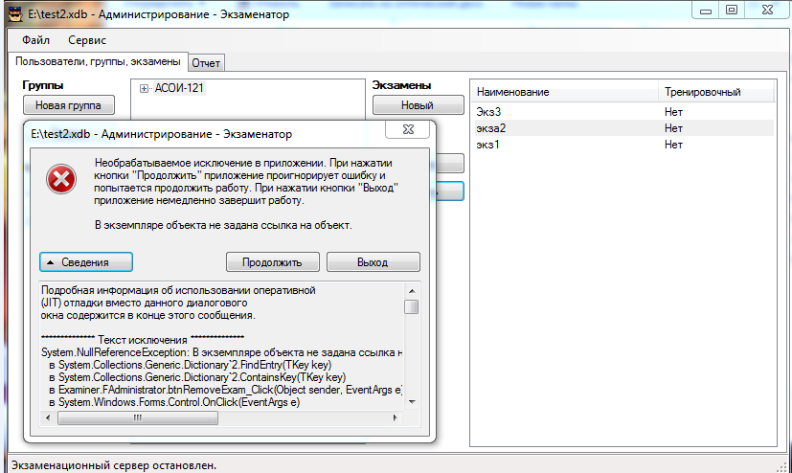
Попытка просмотреть отчет…
Ошибка!

Slide 18
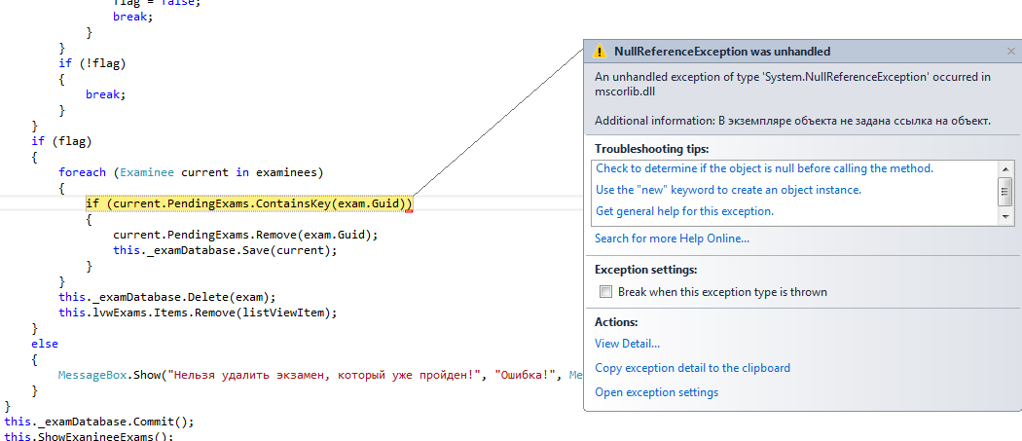
В коде - NullReferenceException

Slide 19
Решение простое
Полностью удаляется компонент DB4o из ядра системы.
Все внутреннее представление базы данных упаковывается всего в два поля.
Переписывается класс для работы с данными – с сохранением интерфейса.
Для хранения данных используется самый стандартный инструмент .Net: бинарная сериализация.

Slide 20
В итоге
Больше нет необходимости каждый раз создавать новую базу данных, вводить имена всех студентов группы, конфигурировать экзамены.
Теперь возможно просмотреть результаты экзаменов любого студента, которые он сдавал с использованием программы.

